Slide 1
Муниципальное бюджетное дошкольное образовательное учреждение детский сад № 29
Города Кузнецка
«Профилактика дискалькулии у детей 5-7 лет с ТНР»
Подготовила: учитель-логопед
Шмарева Н.М.

Slide 2
Дискалькулия
Дискалькулия – специфическое нарушение счетных навыков, обнаруживаемое на начальной стадии обучения счету.
Дискалькулия является следствием
недостаточной сформированности
познавательных и речевых предпосылок,
Обеспечивающих становление данного навыка.

Slide 3
Проявляется дискалькулия у детей в целом комплексе симптомов, важнейшими из которых являются:
недостаточное овладение математическим словарем;
неправильное называние чисел;
неточное представление о графической структуре цифр;
механическое воспроизведение порядка следования чисел;
трудности в определении места числа в ряду натуральных чисел;
недостаточное знание состава числа;
трудности усвоения правил образования числа;
трудности установления отношения числа к его соседям;
несформированность количественных отношений чисел;
элементарный способ выполнения арифметических действий (дети опираются не на правила, а на внешние действия, используют «ручной» способ выполнения);
мыслительные операции носят преимущественно конкретный характер

Slide 4
Классификация дискалькулии
Наиболее обобщенной и практико-ориентированной является классификация Л. Косч (L. Kosč).
L. Kosč выделяет:
вербальную дискалькулию, проявляющуюся в нарушении словесного обозначения математических понятий;
практогностическую дискалькулию, характеризующуюся расстройствами системы счисления конкретных и наглядных предметов или их символов;
дислексическую дискалькулию, в основе ее лежит нарушение чтения математических знаков;
графическую дискалькулию, проявляющуюся в нарушениях записи математических знаков или символов и правильного воспроизведения геометрических фигур;
операциональную дискалькулию, отражающую неумение выполнять математические операции.

Slide 5
Принципы работы
создание специальных условий для обеспечения деятельности; осуществление речевой, познавательной направленности обучения; принцип индивидуализации обучения.

Slide 6
Задачи
Формирование умения словесно обозначать математические понятия;
развитие лексико-грамматического строя языка;
развитие понимания математической терминологии;
развитие пространственного восприятия, зрительной и слуховой памяти;
развитие восприятия величины, количественных представлений;
развитие понимания связи цифр с вербальным обозначением числа;
развитие системы счисления конкретных предметов и их символов;
развитие представлений об образе цифр и математических знаков.

Slide 7
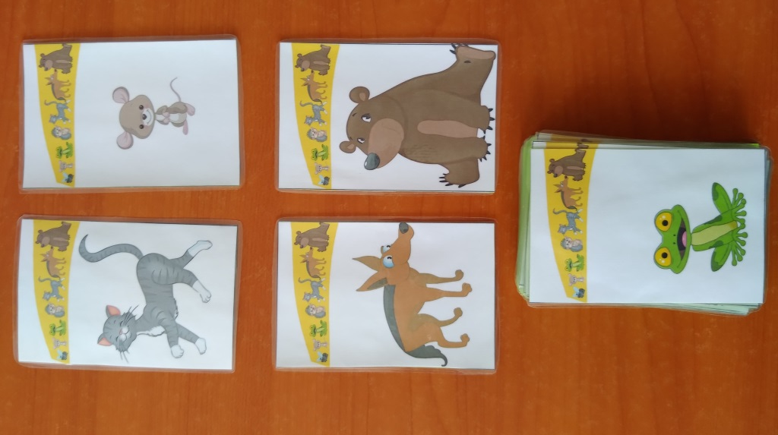
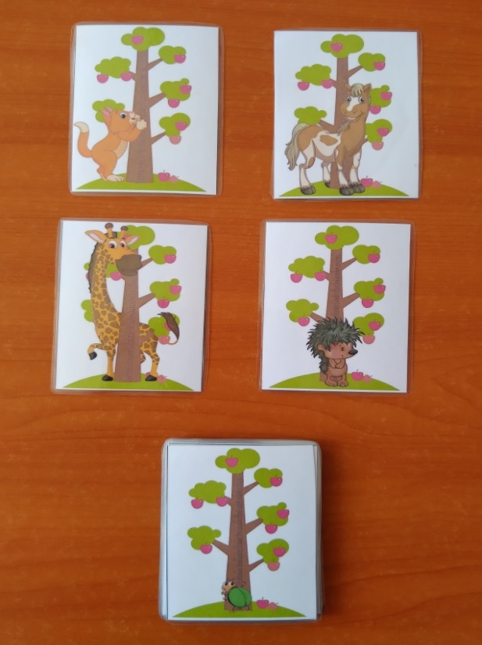
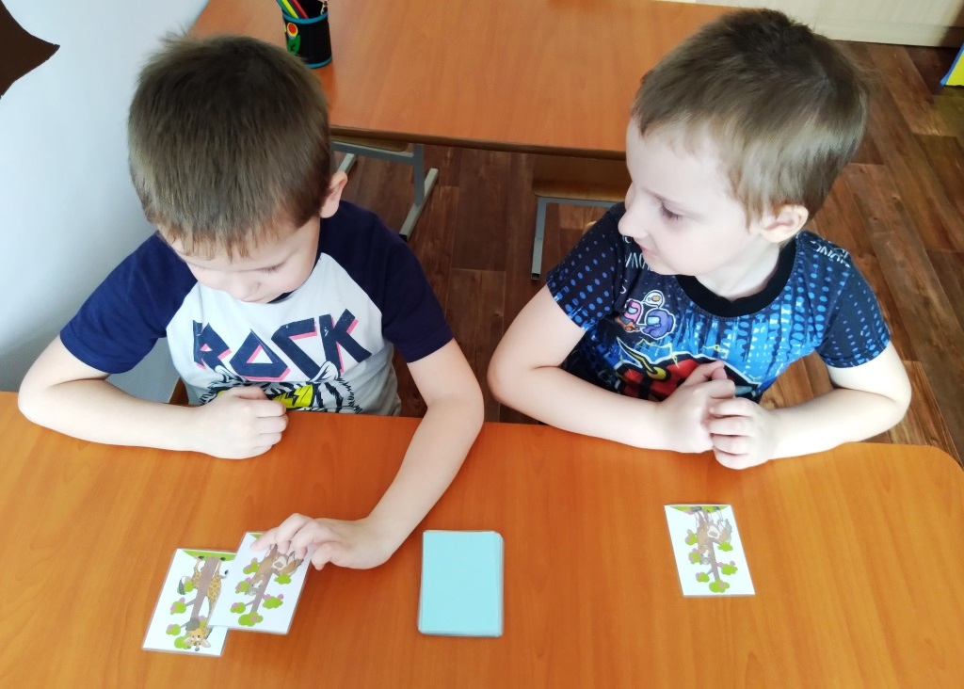
Профилактика практогностической дискалькулии

Slide 8
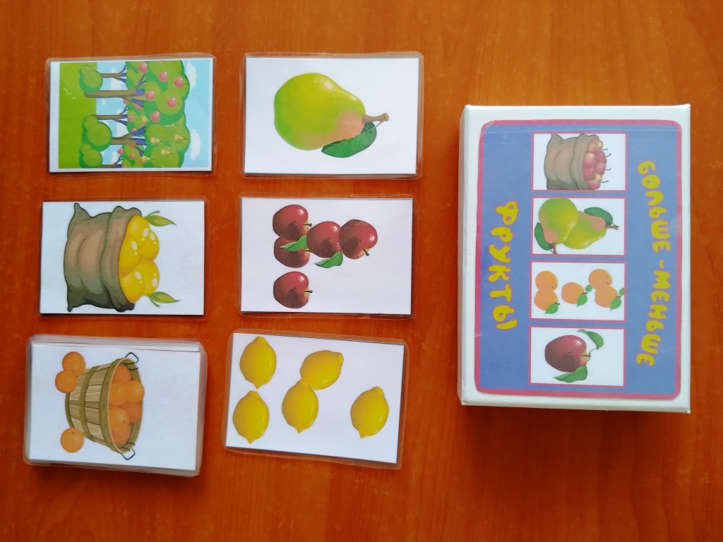
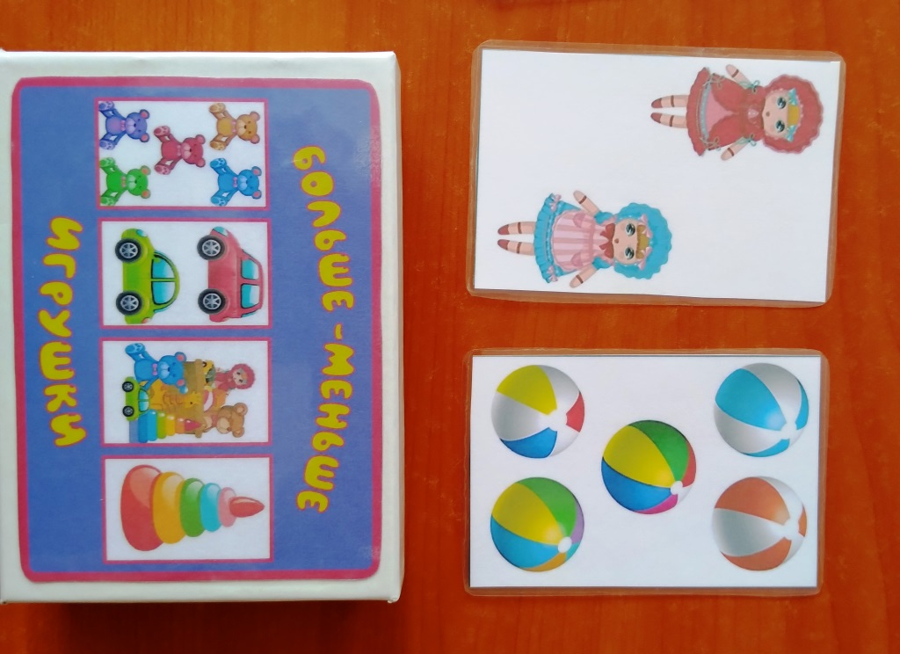
Профилактика практогностической дискалькулии

Slide 9
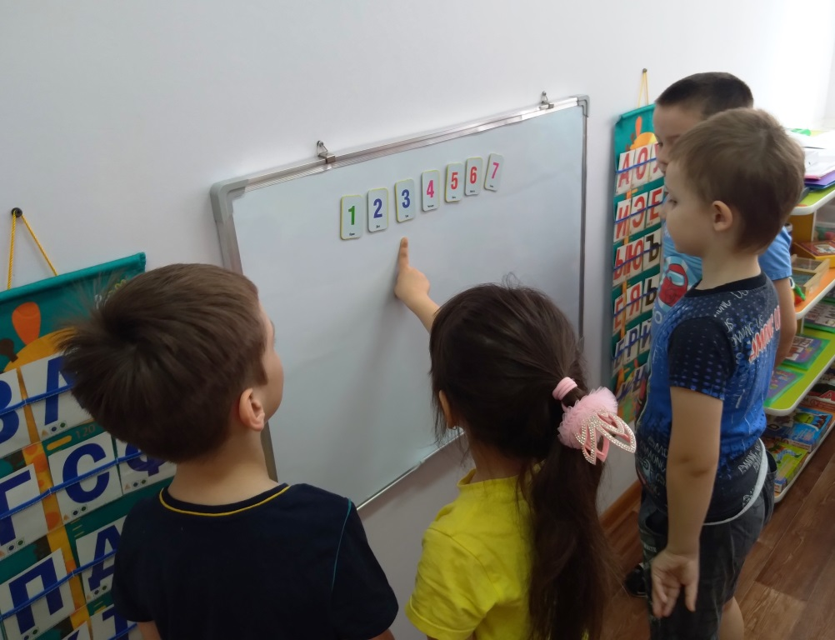
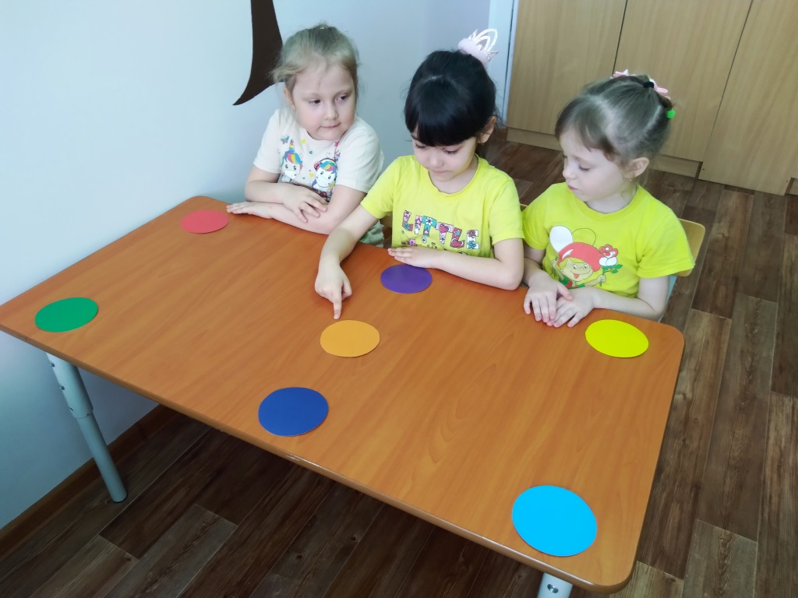
Игра «Да-нет»

Slide 10
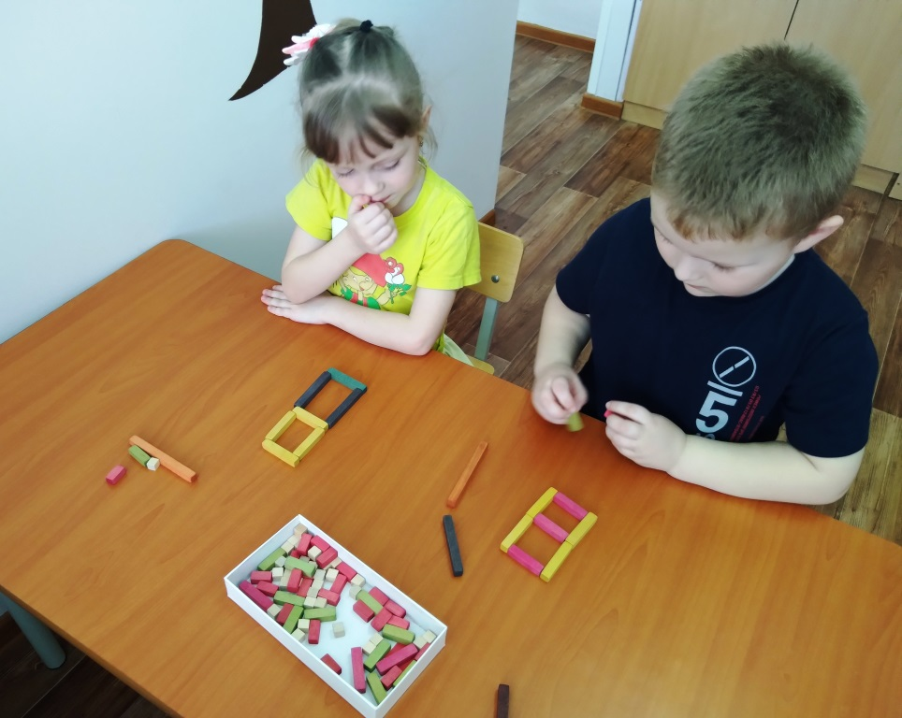
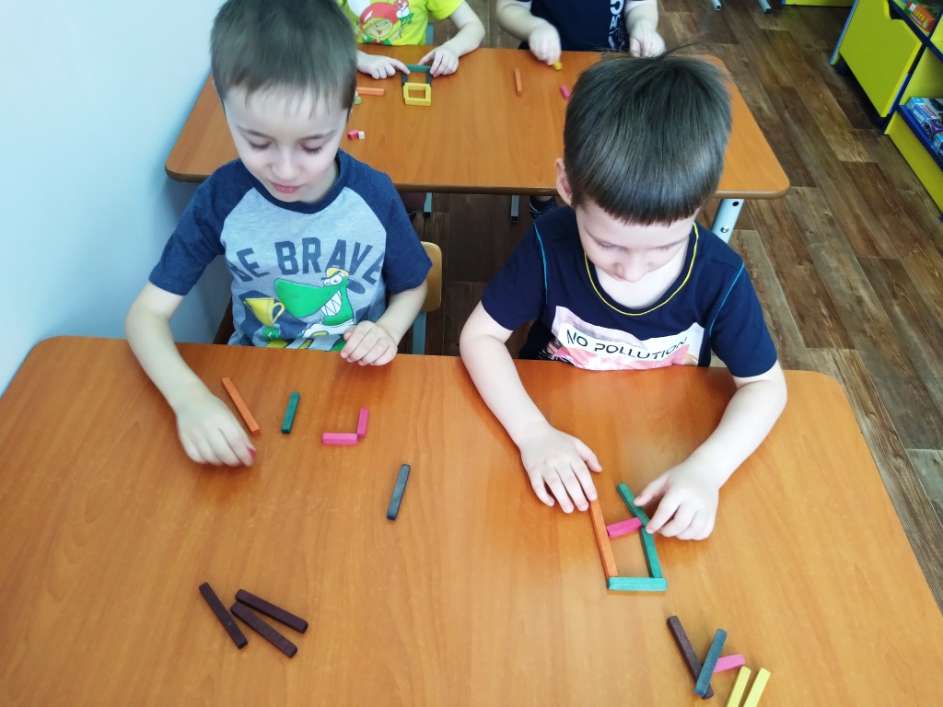
Палочки Кюизенера

Slide 11
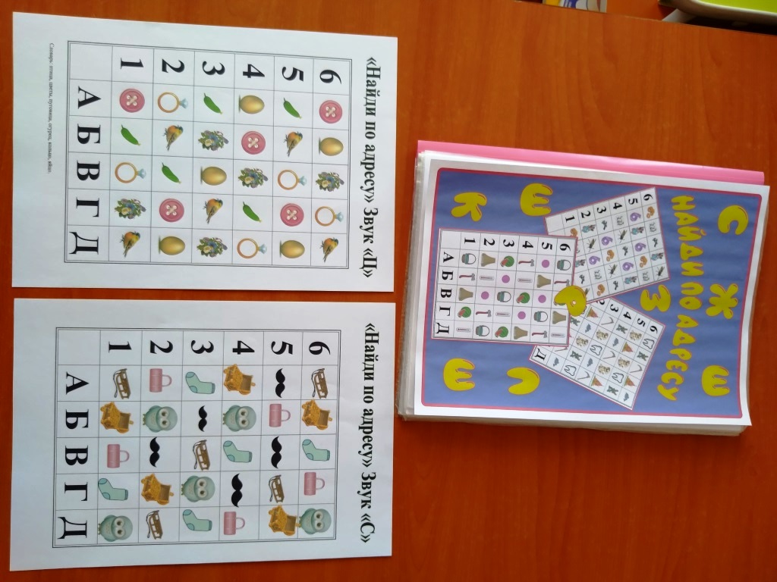
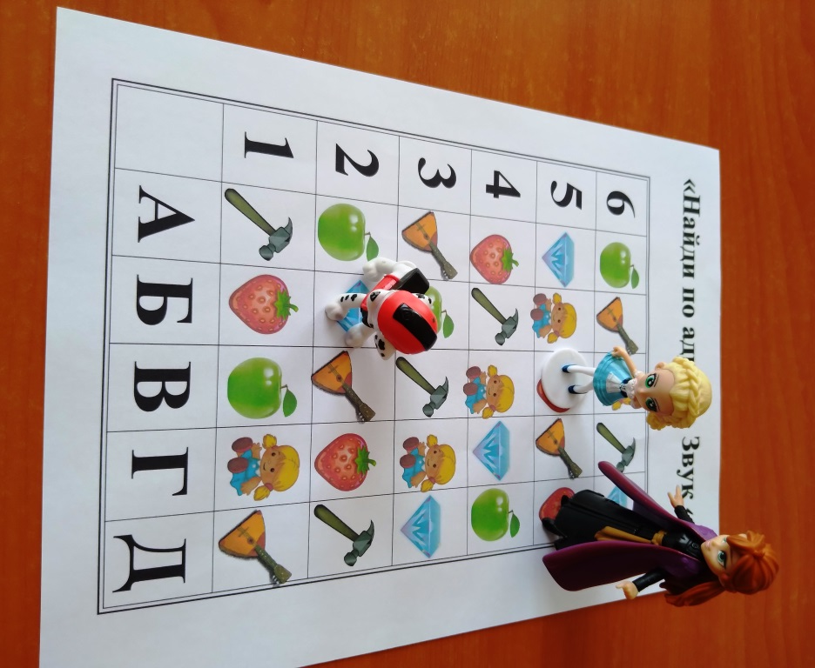

Slide 12
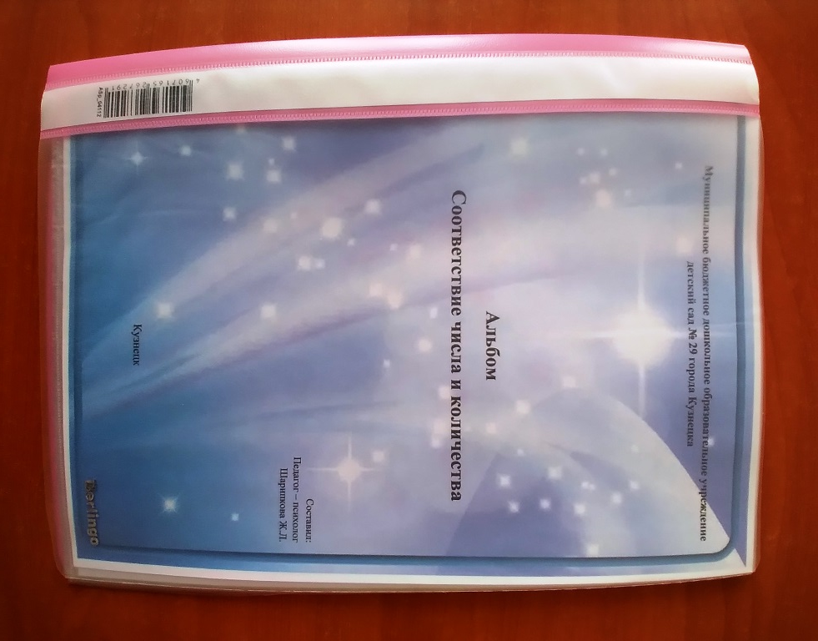
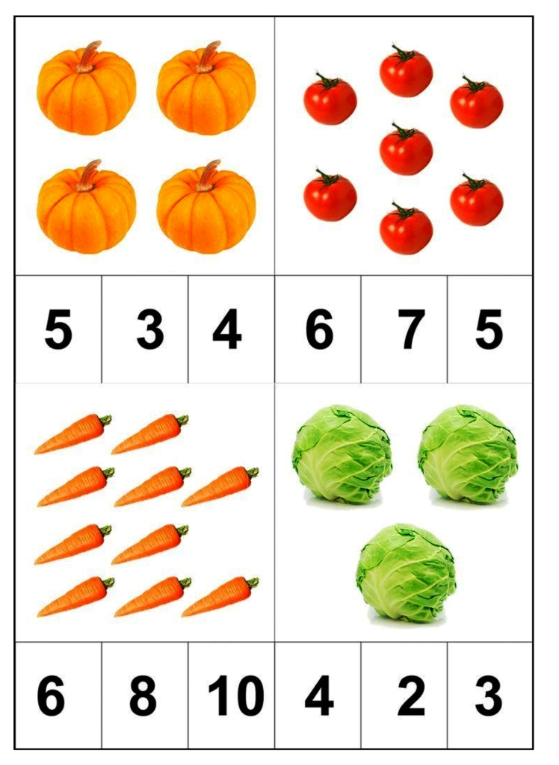

Slide 13
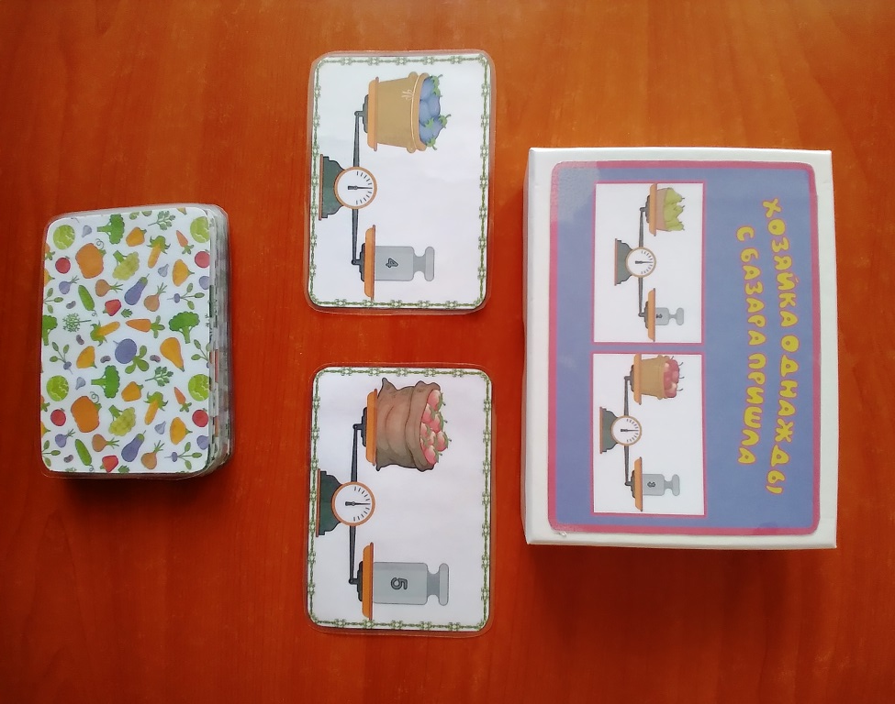
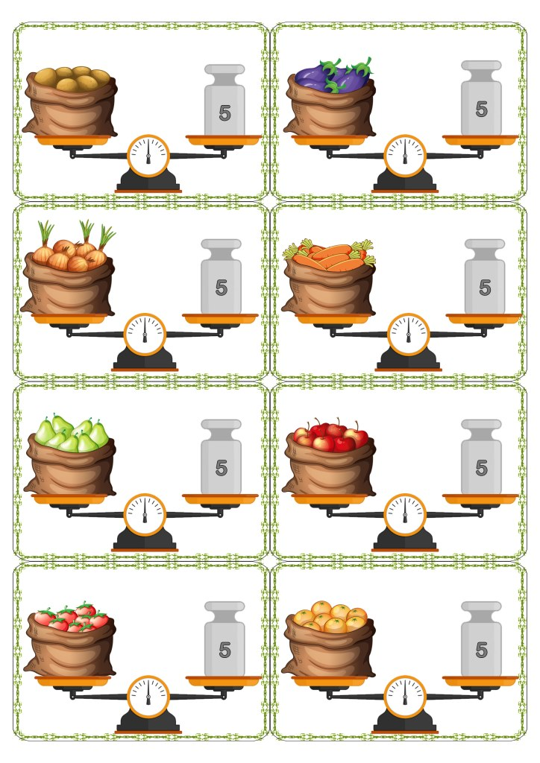

Slide 14
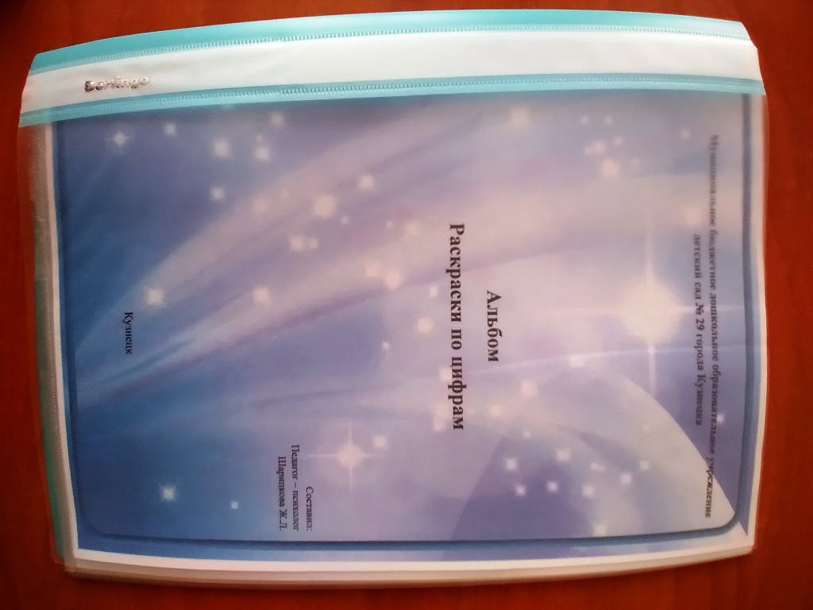
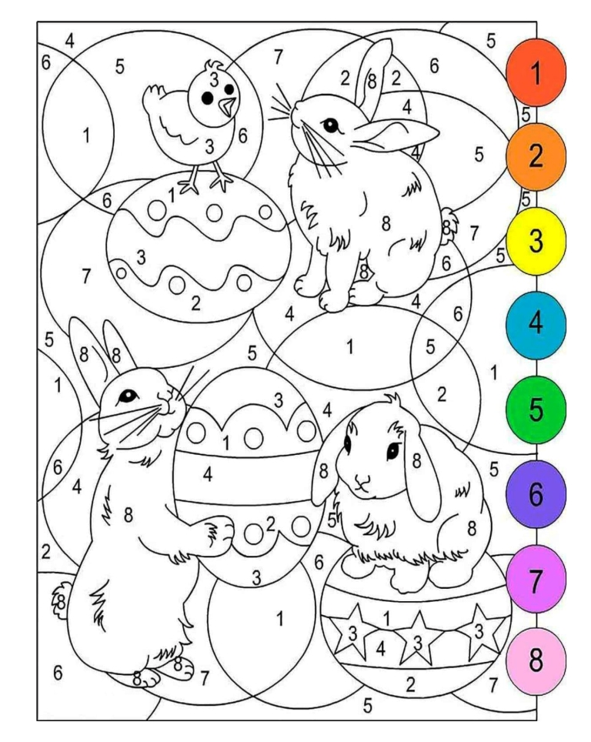

Slide 15
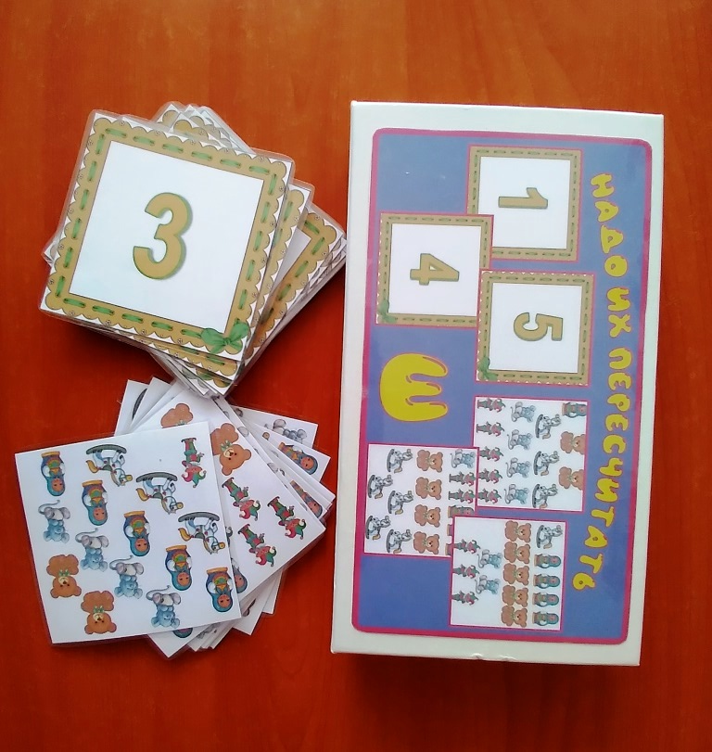
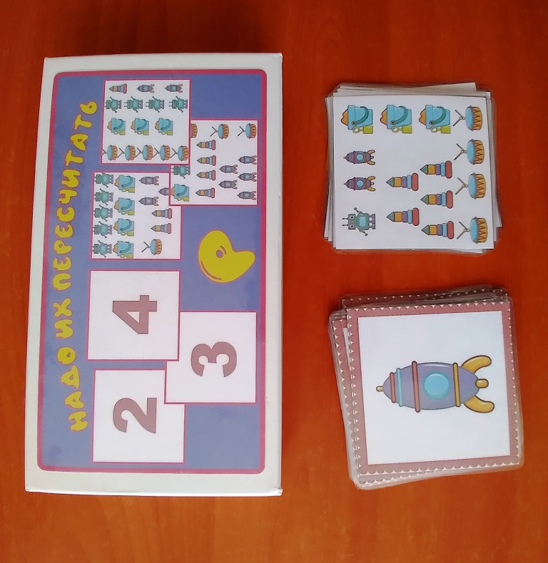
Профилактика практогностической дискалькулии

Slide 16
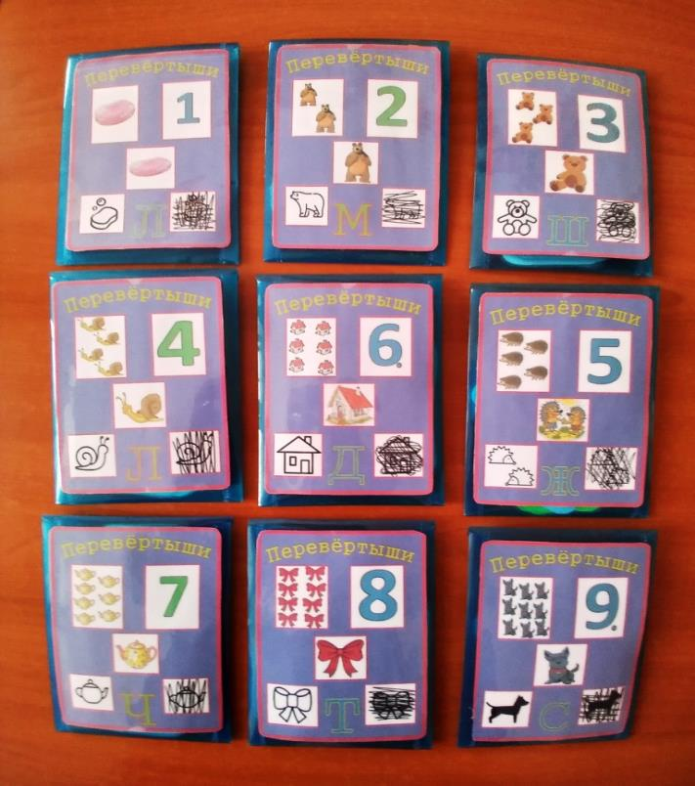
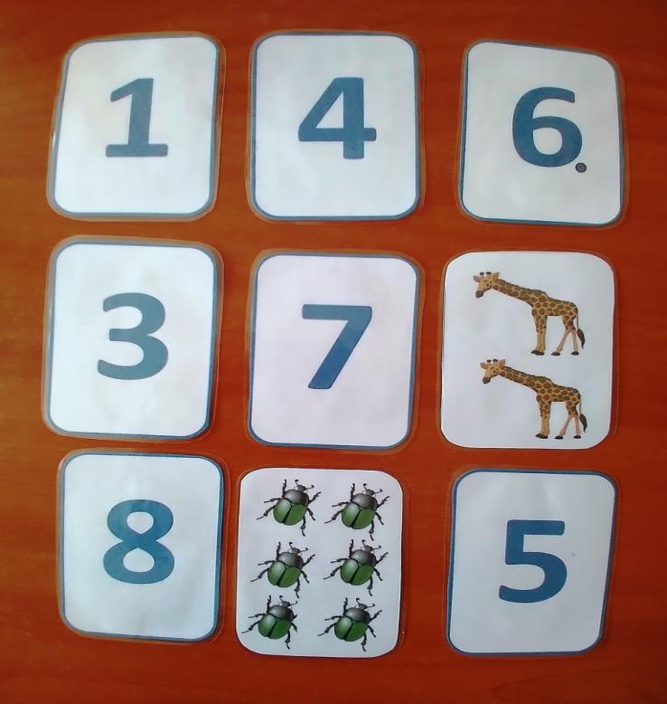
Профилактика практогностической дискалькулии

Slide 17
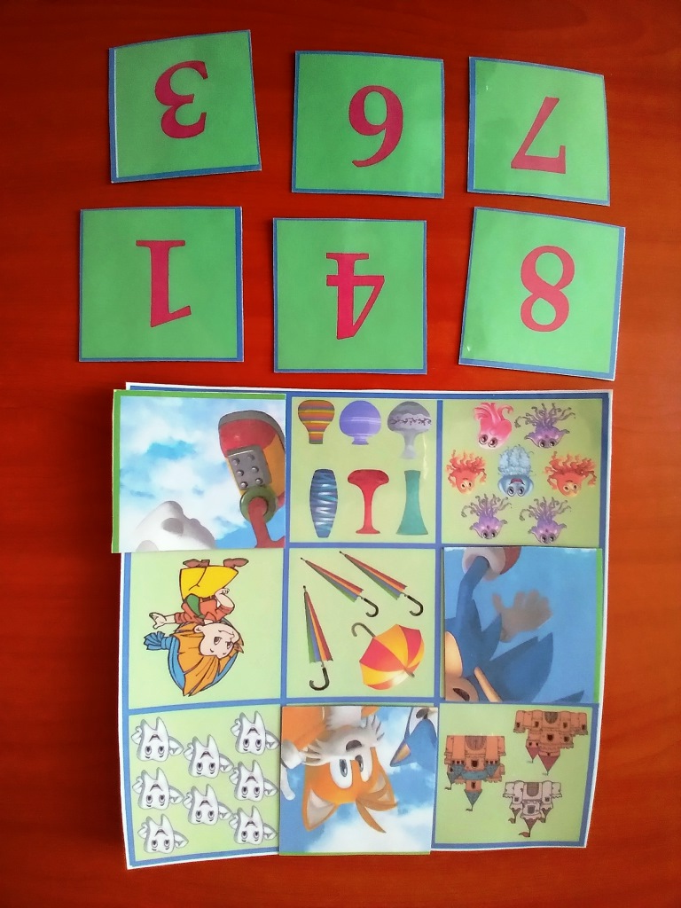
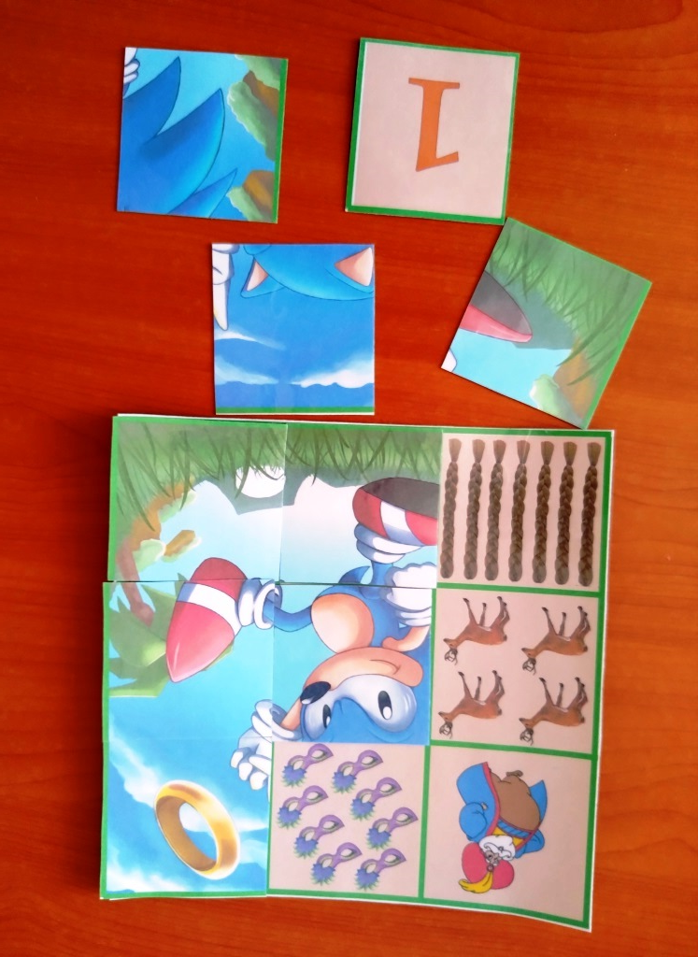
Профилактика практогностической дискалькулии

Slide 18
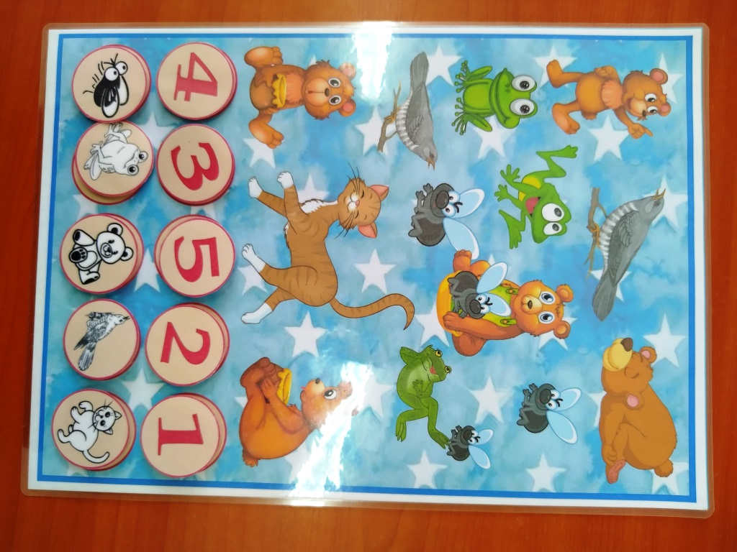
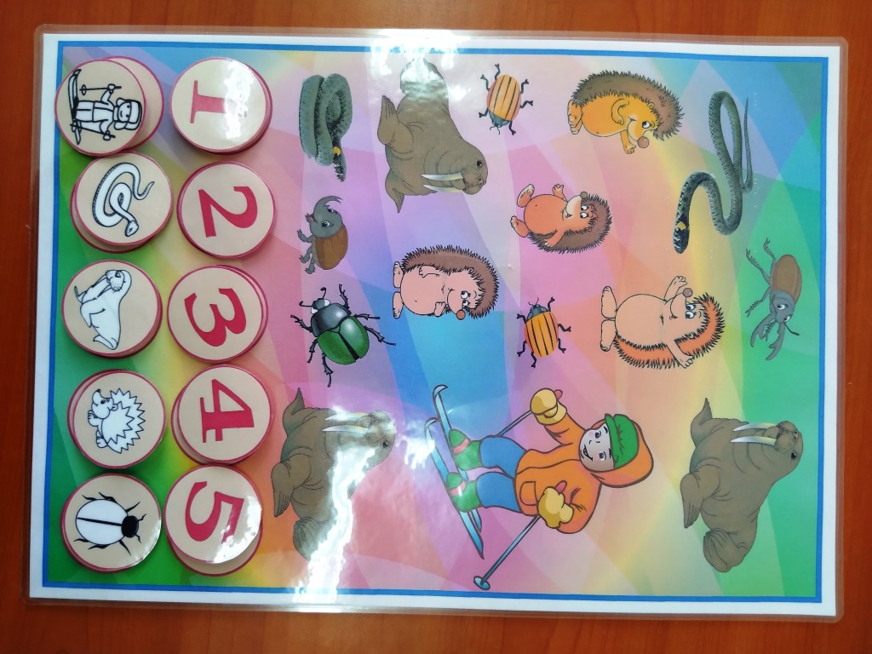
Профилактика практогностической дискалькулии

Slide 19
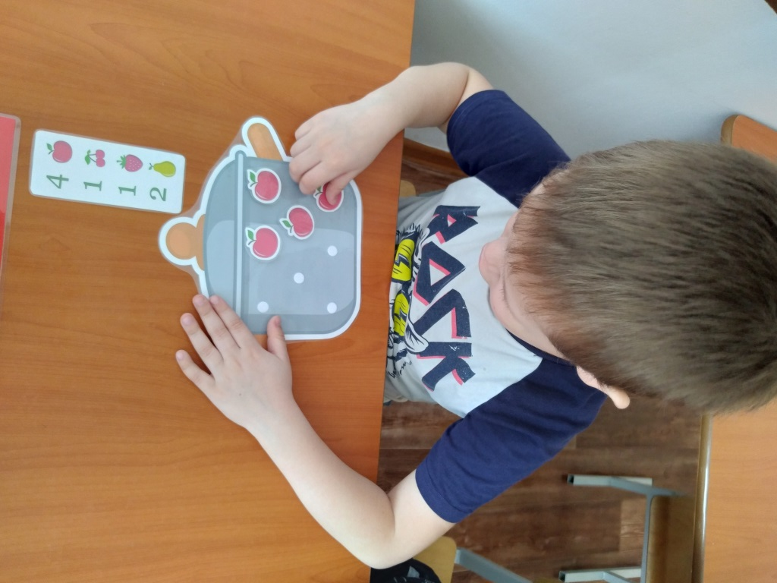
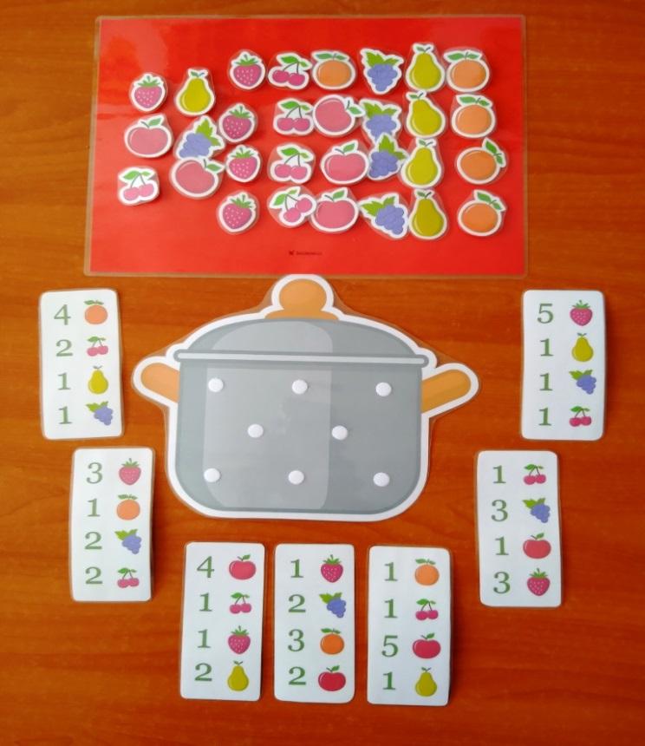
Профилактика практогностической дискалькулии

Slide 20
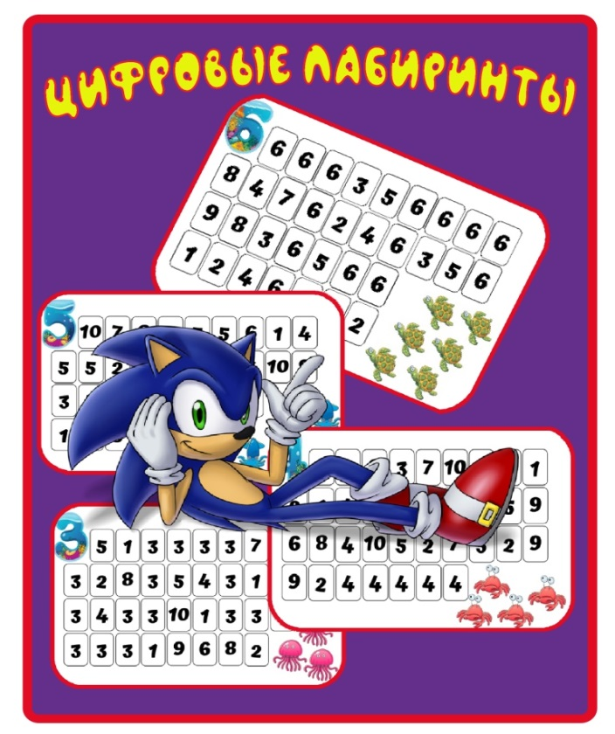
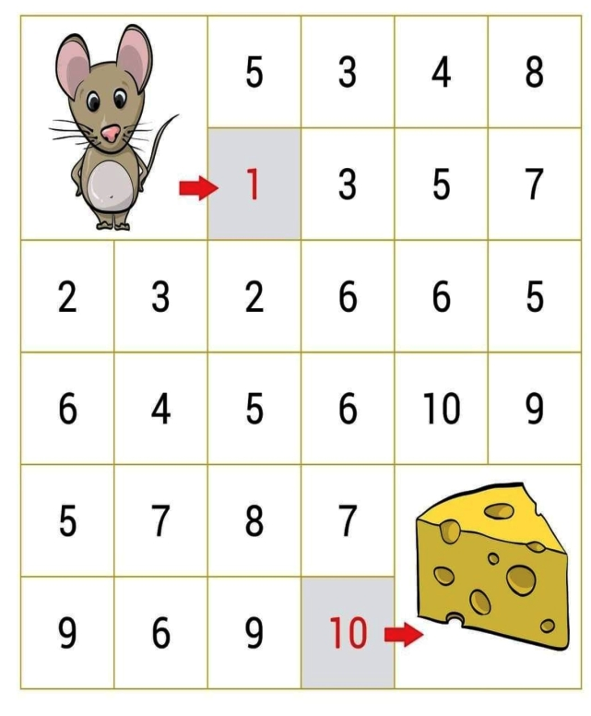
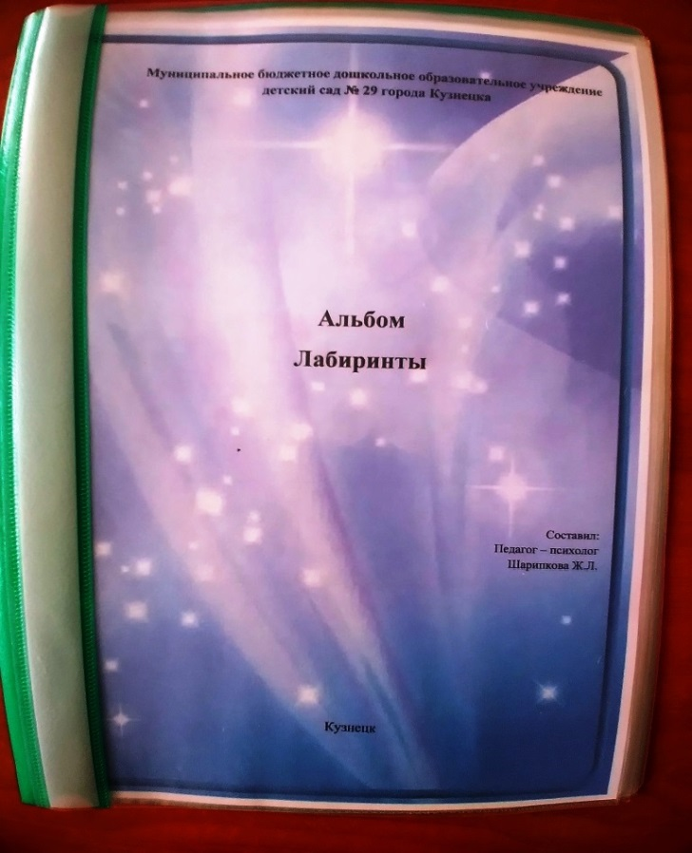
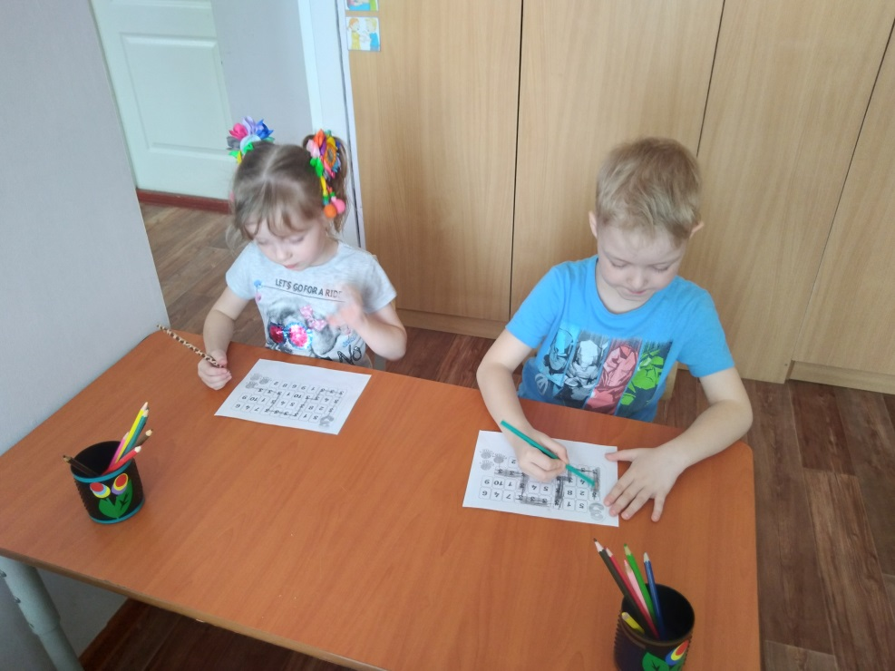
Профилактика графической дискалькулии

Slide 21
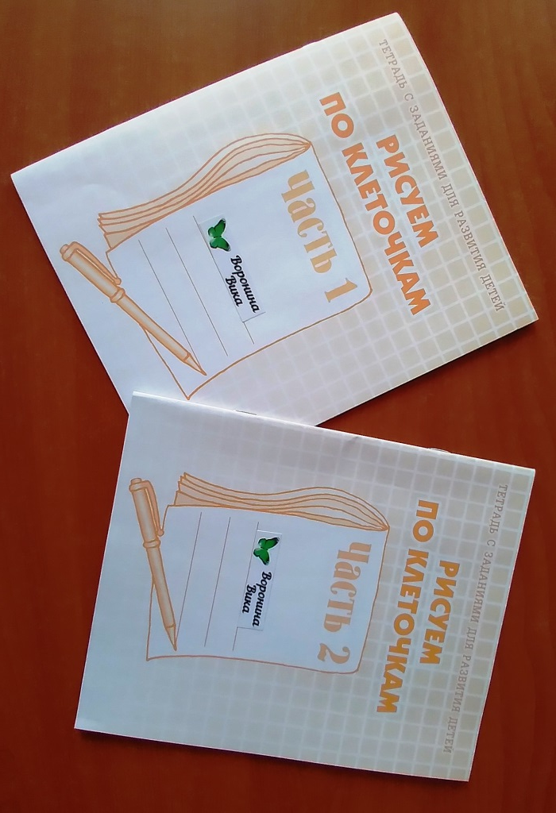
Профилактика графической дискалькулии

Slide 22
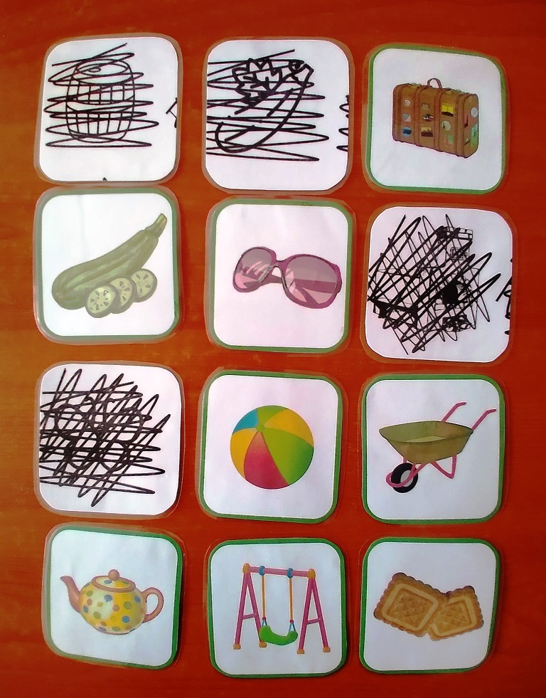
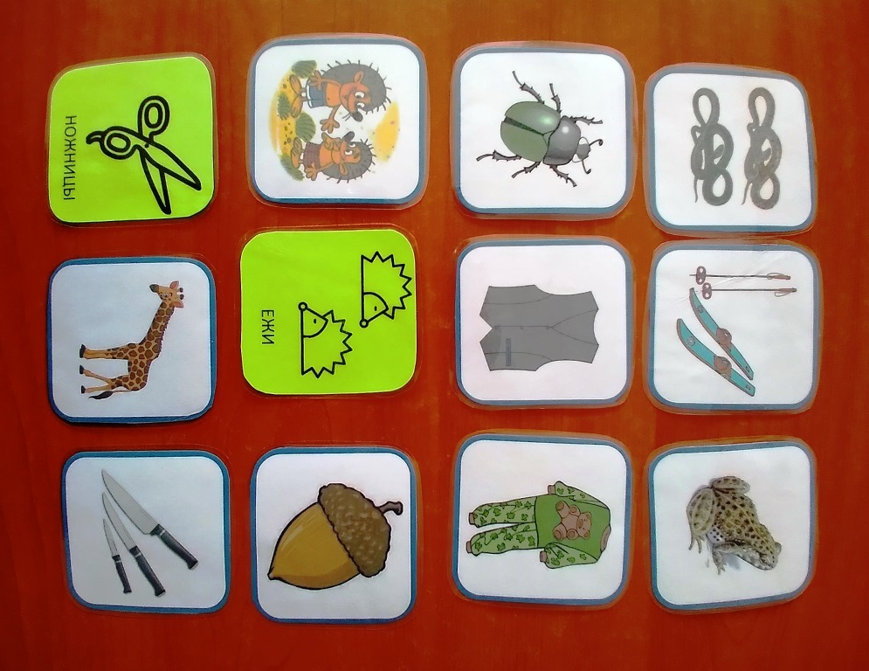
Профилактика графической дискалькулии
Игра «Перевертыши»

Slide 23
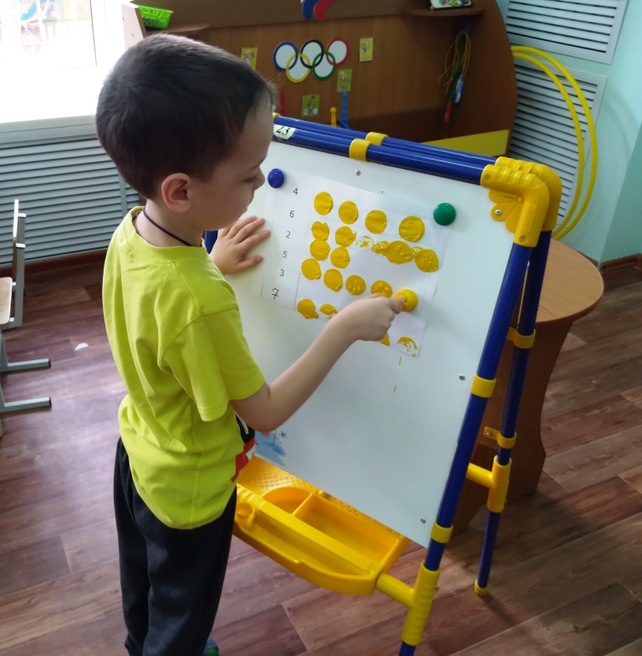
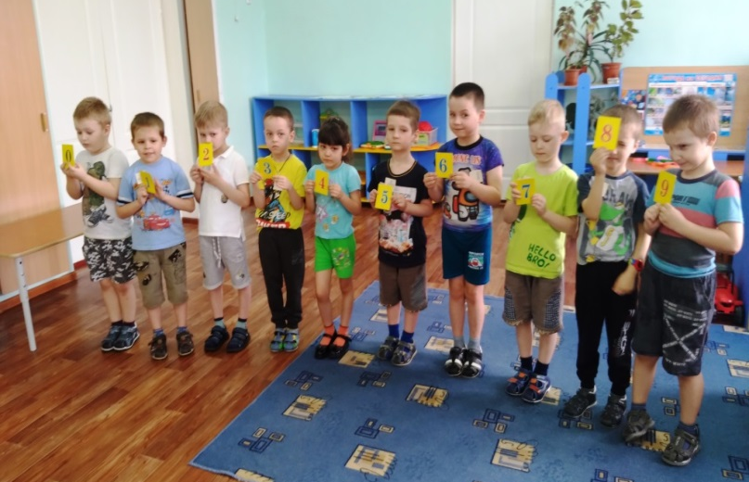
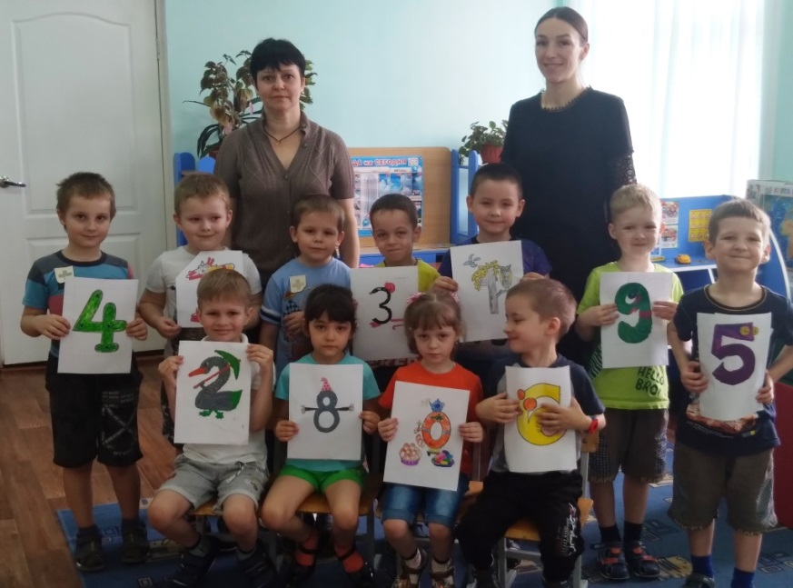
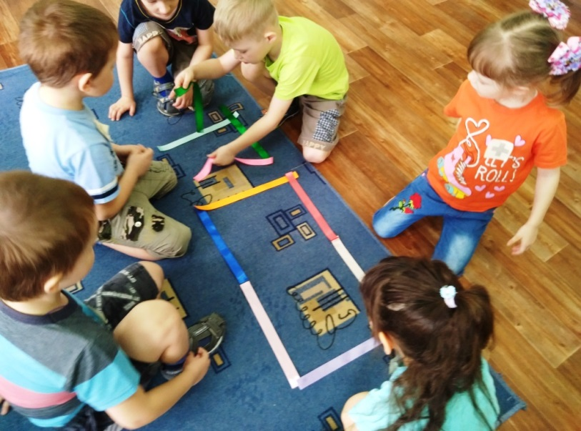
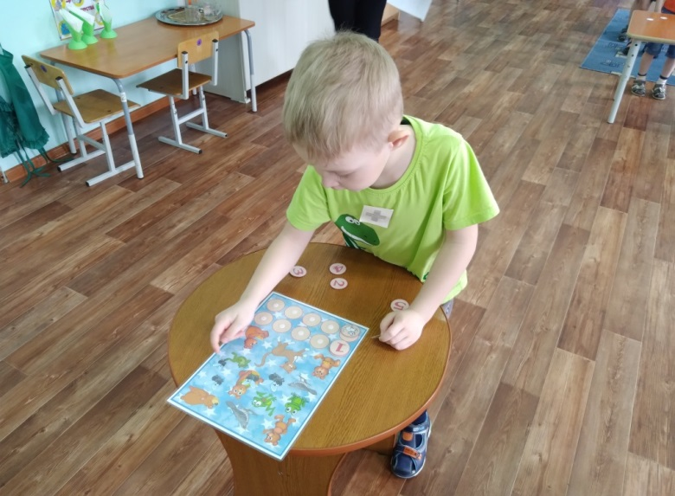
Развлечение «В стране Числяндия»

Slide 24
Спасибо за внимание.

